Slide 1
언로킹 안드로이드 Unlocking Android
Chapter 3. 사용자 인터페이스 – part1
Kook, Joongjin (tipsiness@gmail.com)
http://cafe.naver.com/linuxdevdrv
Freelec
2010.02. 25

Slide 2
제 3 장 사용자 인터페이스
3-1 액티비티 만들기
3-2 뷰(View)로 작업하기
3-3 리소스의 사용
3-4 안드로이드 매니페스트 파일의 이해
3-5 요약

Slide 3
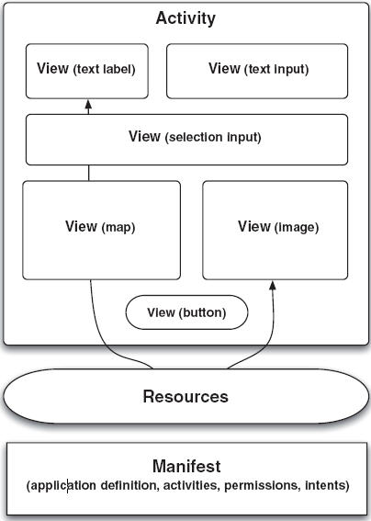
액티비티(Activity)
뷰(View)는 레이블, 텍스트입력, 맵,
이미지, 버튼 등을 화면에 표시하기
위한 UI의 기본 단위이며 뷰를 통해
사용자와 상호작용이 가능하다.
이러한 뷰들이 모여 뷰그룹(레이아웃)을
구성하며 이는 액티비티의 화면(UI)이
된다.

Slide 4
액티비티 만들기
RestaurantFinder
식당 위치와 이용 후기 검색을 위한 애플리케이션
기능
전화걸기
웹사이트 방문
지도를 통한 길안내 서비스
기본 UI
레스토랑 리뷰를 검색할 조건 입력 화면
검색 기준에 맞는 결과를 보여줄 리스트 형식의 출력 화면
사용자가 선택한 레스토랑의 리뷰 출력 화면

Slide 5
RestaurantFinder

Slide 6
액티비티 클래스 만들기
public class ReviewCriteria extends Activity {
private static final int MENU_GET_REVIEWS = Menu.FIRST;
private Spinner cuisine;
private Button grabReviews;
private EditText location;
@Override
public void onCreate(Bundle savedInstanceState) {
super.onCreate(savedInstanceState);
this.setContentView(R.layout.review_criteria);
this.location = (EditText) findViewById(R.id.location);
this.cuisine = (Spinner) findViewById(R.id.cuisine);
this.grabReviews = (Button) findViewById(R.id.get_reviews_button);
뷰 참조를 위한 변수
레이아웃 설정
뷰 참조

Slide 7
액티비티 클래스 만들기
ArrayAdapter<String> cuisines =
new ArrayAdapter<String>(this, R.layout.spinner_view, getResources().getStringArray(R.array.cuisines));
cuisines.setDropDownViewResource(R.layout.spinner_view_dropdown);
this.cuisine.setAdapter(cuisines);
this.grabReviews.setOnClickListener(new OnClickListener() {
public void onClick(View v) {
handleGetReviews();
}
});
}
ArrayAdapter 인스턴스
드롭다운 뷰 설정
버튼의 OnClickListener 등록

Slide 8
Context
public abstract class Context {
…
public abstract AssetManager getAssets();
public abstract Resources getResources();
public abstract PackageManager getPackageManager();
public abstract ContentResolver getContentResolver();
public abstract Looper getMainLooper();
public abstract Context getApplicationContext();
public final CharSequence getText(int resId) {
return getResources().getText(resId);
}
public final String getString(int resId) {
return getResources().getString(resId);
}
public final String getString(int resId, Object... formatArgs) {
return getResources().getString(resId, formatArgs);
}
public abstract void setTheme(int resid);
public abstract Resources.Theme getTheme();
…
public abstract String getPackageName();
…
}
framework의 Context.java 파일에
구현된 Context 클래스

Slide 9
Context
안드로이드의 Context는 안드로이드 애플리케이션에 필요한 모든 메서드를 제공하는 추상 클래스
안드로이드의 라이프사이클(life-cycle) 실현
프레임워크에서 애플리케이션의 시작과 실행을 가능하게 하는 훅킹(hooking) 기능 제공
뷰(View)가 위치해야 하는 컨테이너 제공

Slide 10
Adapter
군집형 데이터의 처리를 위해 사용
ListAdapter, ArrayAdapter, GalleryAdapter, CursorAdapter

Slide 11
액티비티 클래스 만들기
옵션 메뉴 생성
. . .
@Override
public boolean onCreateOptionsMenu(Menu menu) {
super.onCreateOptionsMenu(menu);
menu.add(0, ReviewCriteria.MENU_GET_REVIEWS, 0,
R.string.menu_get_reviews).setIcon(android.R.drawable.ic_menu_more);
return true;
}
@Override
public boolean onMenuItemSelected(int featureId, MenuItem item) {
switch (item.getItemId()) {
case MENU_GET_REVIEWS:
handleGetReviews();
return true;
}
return super.onMenuItemSelected(featureId, item);
}
private void handleGetReviews() {
if (!validate()) {
return;
}
메뉴 아이템 선택 처리
리뷰 처리 메서드

Slide 12
onCreateOptionMenu()
메서드를 통해 구현
public boolean onCreateOptionsMenu(Menu menu) {
super.onCreateOptionsMenu(menu);
menu.add(0, ReviewCriteria.MENU_GET_REVIEWS, 0, R.string.menu_get_reviews).setIcon(android.R.drawable.ic_menu_more);
return true;
}

Slide 13
액티비티 클래스 만들기
애플리케이션 오브젝트 사용
RestaurantFinderApplication application =
(RestaurantFinderApplication) getApplication();
application.setReviewCriteriaCuisine(this.cuisine.getSelectedItem().toString());
application.setReviewCriteriaLocation(this.location.getText().toString());
Intent intent = new Intent(Constants.INTENT_ACTION_VIEW_LIST);
startActivity(intent);
}
private boolean validate() {
boolean valid = true;
StringBuilder validationText = new StringBuilder();
if ((this.location.getText() == null) || this.location.getText().toString().equals("")) {
validationText.append(getResources().getString(R.string.location_not_supplied_message));
valid = false;
}
인텐트 생성
액티비티 시작

Slide 14
액티비티간 객체 공유
application 객체를 이용한 공유
공용 멤버 사용
번들(Bundle) 객체 사용
SQLite 데이터베이스 사용
콘텐트 프로바이더(ContentProvider) 구현

Slide 15
액티비티 클래스 만들기
경고 대화상자 사용
if (!valid) {
newAlertDialog.Builder(this).setTitle(getResources().getString(R.string.alert_label)).
setMessage(validationText.toString()).
SetPositiveButton("Continue", new android.content.DialogInterface.OnClickListener() {
public void onClick(DialogInterface dialog, int arg1) {
// do nothing, show alert is enough
}
}).show();
validationText = null;
}
return valid;
}
}
버튼 이벤트 핸들러

Slide 16
AlertDialog
위치 정보가 입력되지 않은 경우
AlertDialog를 사용하여 경고 메시지
출력

Slide 17
액티비티 라이프 사이클
안드로이드의 프로세스 우선순위
포그라운드(foreground)에서 실행되고 있는 액티비티를 가진 프로세스
화면에는 보이지만 포그라운드는 아닌 액티비티를 가진 프로세스
백그라운드(background)에서 실행되는 액티비티를 가진 프로세스
액티비티, 서비스, 또는 브로드캐스트 리시버를 갖지 않은 엠프티(empty) 프로세스

Slide 18
액티비티 라이프 사이클
프로세스 정보 확인 방법
adb shell dumpsys activity

Slide 19
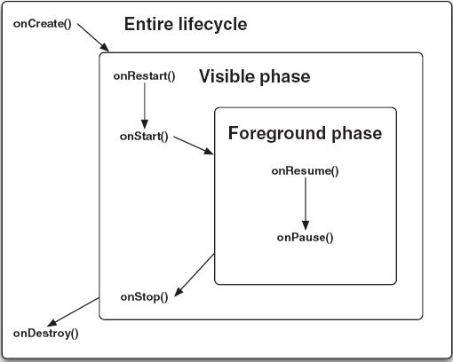
액티비티 라이프 사이클
액티비티가 생성과 소멸 단계
화면에 존재하지만 상호작용이
불가능한 단계
상호작용이 일어나는 단계

Slide 20
액티비티 라이프 사이클

Slide 21
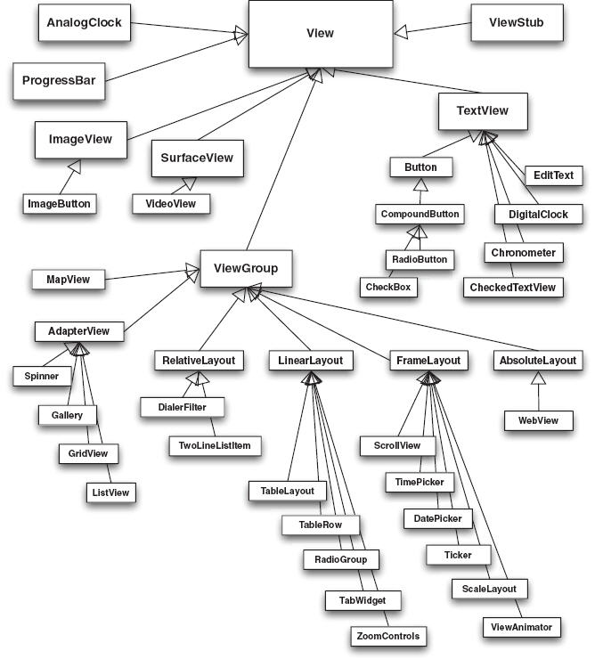
뷰(View)로 작업하기
View 클래스

Slide 22
ReviewList 액티비티
ListView (p.125, 예제 3.3)

Slide 23
ReviewList 액티비티
ListView (p.125, 예제 3.3)

Slide 24
ReviewList 액티비티
ListView (p.128, 예제 3.4)

Slide 25
ReviewList 액티비티
ListView (p.129, 예제 3.4)

Slide 26
Summary
안드로이드는 스마트폰을 위한 새로운 플랫폼이기 때문에 장점을 알리고 약점을 수정하여 완성도를 더욱 높일 수 있는 적응 기간 필요
자바 가상머신과 다른 달빅 가상머신을 채택함으로써 라이선스 문제를 피하고 기존의 자바 라이브러리를 사용을 가능하게 함
인텐트를 통해 이벤트 흐름과 실행되는 코드를 처리하고 특정 기능들을 플랫폼에 전달하는 매커니즘을 제공
안드로이드 애플리케이션은 액티비티, 서비스, 콘텐트 프로바이더, 브로드캐스트 리시버들로 구성되며, 애플리케이션의 전체 구성은 AndroidManifest.xml을 통해 기술됨

